Slide 1
Xây dựng chương trình quản lý thu học phí học sinh trường tiểu học
Sinh viên thực hiện: Bùi Minh Hiếu
Giáo viên hướng dẫn: TS. Đỗ Thị Mai Hường

Slide 2
Nội dung trình bày
Yêu cầu bài toán
Chức năng chính của hệ thống
Mô hình dữ liệu
Ngôn ngữ cài đặt và hệ quản trị CSDL
Kết quả đạt được
Demo giao diện nghiệp vụ

Slide 3
Yêu cầu bài toán
Xây dựng chức năng quản lý lớp, học sinh
In biên lai
Cập nhật tình trạng nộp học phí

Slide 4
Chức năng chính của hệ thống

Slide 5
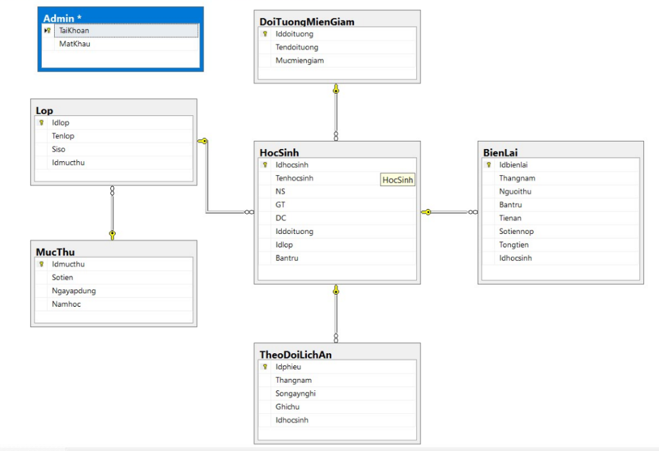
Mô hình dữ liệu

Slide 6
Ngôn ngữ cài đặt và hệ quản trị CSDL
Ngôn ngữ cài đặt:

